Slide 1
Etapas básicas de criação de um projeto digital
Design Thinking na criação de MVP – Mínimo Produto Viável; ciclos de iteração e otimização.
Reunião com equipe de programação – discussão de possibilidades.
Monitoramento e avaliação contínuas do uso, com grupos representantes dos públicos de usuários, de forma a sempre gerar ciclos de iteração e otimização.

Slide 2
Design Thinking
Definição genérica: refere-se aos processos cognitivos, estratégicos e práticos pelos quais os conceitos de design são desenvolvidos por designers / equipes multidisplinares.
Design – atividade projetual.

Slide 3
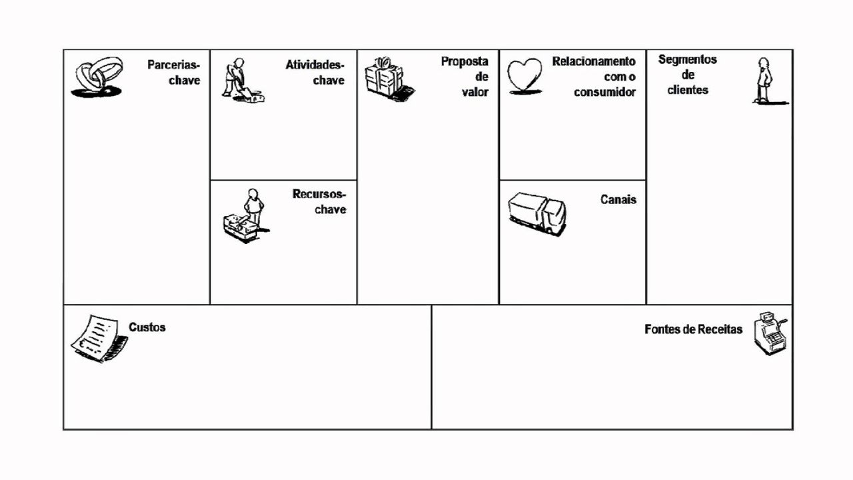
7
4
6
1
2
3
5
8
9

Slide 4
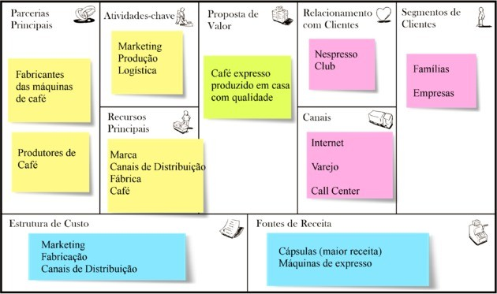

Slide 5
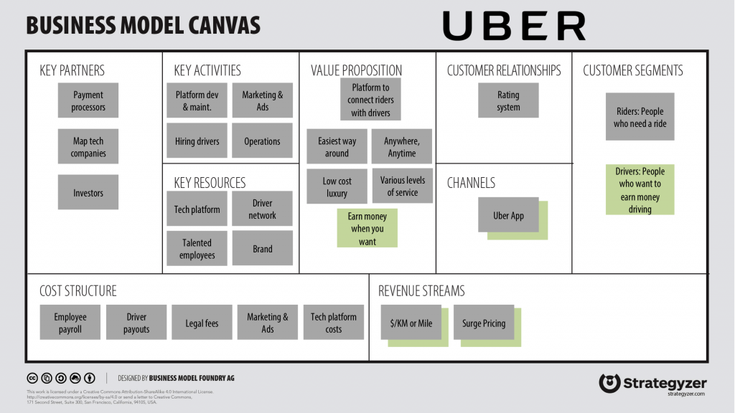

Slide 6
O processo do Design Thinking
Empatizar – conhecer a audiência
Definir – construir um ponto de vista baseado na experiência do usuário;
Ideação – Brainstorm e ideias
Prototipação – construir uma representação minima das ideias
Teste.

Slide 8
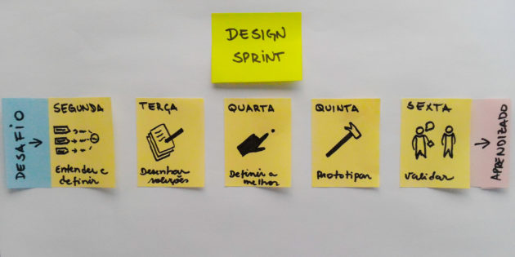
Google Sprint

Slide 9
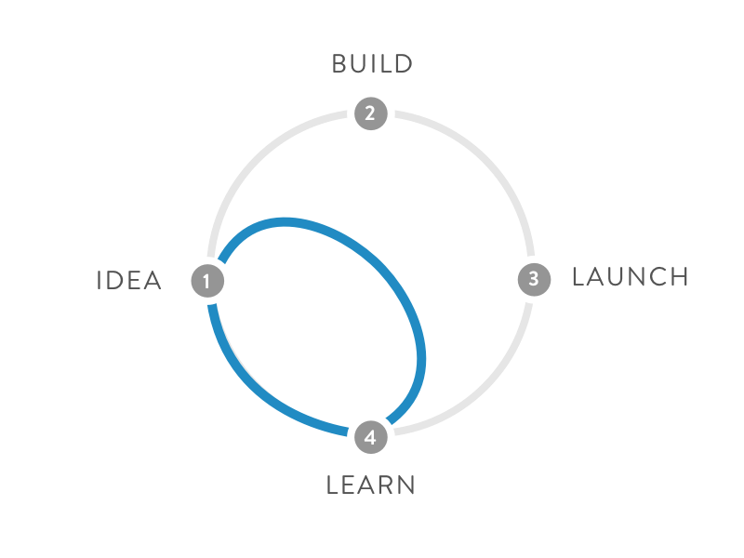
Google Sprint
1 – Ideia
2 – Construção
3 – Lançamento
4 - Aprendizado

Slide 10
Google Sprint
Metodologia para desenvolver uma hipótese, prototipar uma ideia e testá-la rapidamente com o mínimo de investimento possível, de forma colaborativa e com tempo restrito.
- Formulário em PDF

Slide 11
Google Sprint
Ciclo de desenvolvimento de inovação;
Encurtar o caminho de aprendizado para lançar um novo produto.
Foco nas funcionalidades do produto (app).
Ideia → construção → lançamento → aprendizado; o método refaz o caminho para Ideia → aprendizado.

Slide 12
Google Sprint
Mudar o foco de “Isso é um problema” para “Como podemos ...?”.
Foco é testar com o cliente / público alvo o protótipo, em menos tempo do que previsto em lançamento de MVP (Mínimo Produto Viável).
Protótipo: aquele possível com as pessoas presentes.

